Slide 1
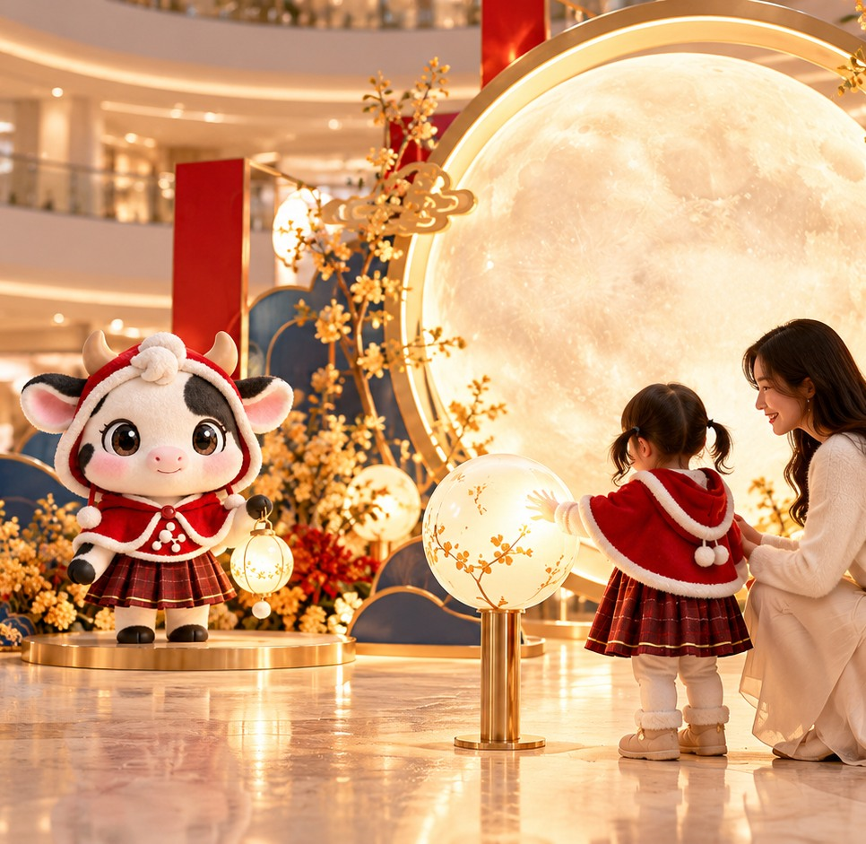
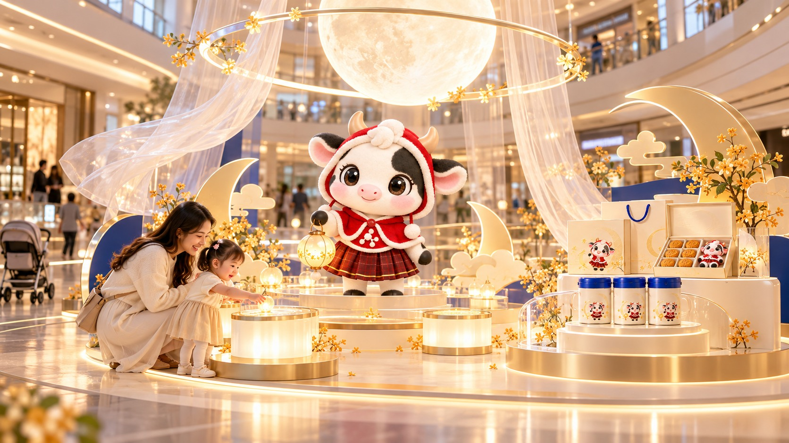
飞鹤 / MID-AUTUMN CAMPAIGN
新秋新气象
点灯祝团圆
小牛IP × 小红书种草 × 商场中庭亲子体验
中秋整合传播与活动创意提案
Notes:
概念提案。活动时间、商场和具体产品SKU待品牌确认。主装置视觉为AI概念效果图，不代表已建成场景。

Slide 2
02 / 飞鹤中秋亲子游园会
把节日兴趣变成到场与回访
面向1—3岁宝宝家庭，以宝妈为主要决策者
引流
用“宝宝第一次点亮中秋月灯”的亲子体验，给宝妈一个愿意带娃出门的理由。
新客
通过可验证的包装信息和温和的一对一讲解，降低初次了解产品的门槛。
老客
把到场、任务和礼遇接入既有会员触点，形成节后可持续的回访线索。
02 / 方案概念
Notes:
目标为本次活动的策略设计，不包含未经验证的效果预测。

Slide 3
03 / 飞鹤中秋亲子游园会
宝妈愿意参与的四个条件
01
省心
室内中庭可达，游园约30分钟，推车友好，活动任务简单。
02
有陪伴感
宝宝能自己选一枚月亮图案，和妈妈共同完成点灯。
03
了解得明白
现场看真实罐身标签，按宝宝月龄核对适用阶段与使用说明。
04
有可带走的记忆
一张合影、一盏小灯、一份实用的亲子礼，让节日体验延续。
03 / 方案概念
Notes:
以上是创意策划假设，需用活动商圈用户访谈及品牌历史报名/成交数据校准，不作为已验证消费者研究结论。

Slide 4
核心创意
新秋新气象
活力满满，点灯祝团圆
小牛陪宝宝从秋日走进月夜。点亮的那一刻，妈妈把这一年里属于孩子的小小成长留住。
秋日出游 / 亲子点灯 / 团圆礼遇
Notes:
主题为本提案原创创意表达。小牛IP设定延续用户提供的三视图。

Slide 5
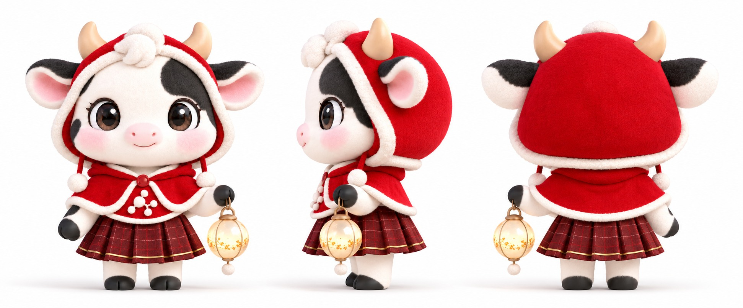
05 / 飞鹤中秋亲子游园会
小牛IP：从秋日的活力走向团圆的光
三种传播动作
跃起 迎接新秋
提灯 邀请亲子点亮
张开手 迎接团圆
固定牛角、斑纹、粉鼻、红斗篷与格纹裙；人物动作变化，识别点不变。
05 / 方案概念
Notes:
IP三视图来自用户提供素材。最终延展仍需品牌审定标准形象、授权范围和立体制作规范。

Slide 6
IP SYSTEM / 活动形象
小牛团团：陪宝宝完成第一次中秋点灯
建议活动名，可在品牌IP命名与法务审核后定稿
角色任务
秋日游园的同行者，也是点灯仪式的引导员。
识别锚点
奶牛黑斑、弯角、红斗篷、格纹裙与手提月灯；跨物料保持比例与配色。
动作表情
招手欢迎 / 提灯指路 / 伸手共点；表情温和、动作幅度清晰。
IP落点
主KV与入口立牌 / 游园卡与任务章 / 灯台导视 / 贴纸与电子相框 / 节后回顾内容
执行统一：以原三视图为造型基准；品牌标识、产品包装及对外使用范围按正式授权文件落版。
IP应用建议 / 造型与品牌授权待确认

Slide 7


07 / 飞鹤中秋亲子游园会
一条主张，两种视觉语气
小红书：真实亲子情绪
蓝天、牧场、秋装、手写字与少量黄色涂鸦，让内容像一段可分享的亲子日记。
现场：奶油白与香槟金
月轮、柔光、飞鹤蓝与节日红，形成安静、精致且适合拍照的中庭空间。
07 / 方案概念
Notes:
两张视觉均为用户提供的创意效果图；产品包装、品牌标识及文案发布前以官方审核素材替换。

Slide 8
08 / 飞鹤中秋亲子游园会
线上种草与线下到场的完整路径
01
看见
小红书品牌号与商场自有渠道
统一发布时间、地点、场次、适龄建议与预约入口。
02
想去
活动页 / 预约入口
按时段预约、登记年龄段；名额以场地容量为准。
03
到场
预约核销与现场候补
核验预约、发放游园卡；未预约家庭按剩余容量候补。
04
了解
牧场故事和标签导览
工作人员按真实包装讲解产品，供家长自主比较。
05
留下
点灯合影与节后回访
分享自愿；同意后进入会员服务及活动反馈。
08 / 方案概念

Slide 9
09 / 飞鹤中秋亲子游园会
小红书内容矩阵：每篇给一个到场理由
发布节点
内容钩子
角色
行动
T−21 主题揭晓
新秋新气象：小牛带宝宝去点灯
引起兴趣
收藏活动信息
T−14 亲子清单
1—3岁宝宝的中秋出门包与30分钟游园路线
消除出门顾虑
查看报名须知
T−7 礼遇预告
小牛月灯、儿童杯与方正月饼礼盒细节
形成期待
预约时段
T−1 / 当天
中庭装置、任务动线及家长真实体验
促成到场
到场或站内咨询
T+1—14 回顾
团圆合影与小牛点灯故事
沉淀口碑
自愿分享与反馈
09 / 方案概念
Notes:
T为正式活动首日，相对排期。小红书聚光官方帮助中心区分产品种草与客资收集目标，具体投放、素材和承接须以当前平台审核为准。来源：https://ad.xiaohongshu.com/next_help/home

Slide 10


10 / 飞鹤中秋亲子游园会
三张社交海报，对应三次情绪推进
01 秋日出游
02 亲子共读
03 点亮月夜
把团圆抱满怀
和宝宝一起把秋天过甜
月亮很圆，有你更甜
10 / 方案概念
Notes:
三张海报均为用户提供的创意图。牧场照片属于广告概念场景，不应作为线下活动有活牛或可进入牧场的承诺。

Slide 11
11 / 飞鹤中秋亲子游园会
小红书传播：内容、报名与回流
品牌号负责确定性
亲子创作者负责真实感
活动信息、报名须知、现场地图、产品标签核对说明。每篇只保留一个清晰行动入口。
从“推车是否方便”“宝宝会不会愿意玩”出发，展示走完整条动线所需的真实时间与体验。
执行原则
明确商业合作标识；报名和留资使用平台支持的合规工具；不以晒娃或发帖作为基础礼品领取条件。
11 / 方案概念
Notes:
平台官方说明：聚光帮助中心列示产品种草、客资收集场景；平台指引要求使用合规获客工具。来源：https://ad.xiaohongshu.com/next_help/home ; https://ad.xiaohongshu.com/next_help/docs/cfa457375a0dffd3bd04453f42b9731e

Slide 12
ONLINE × ONSITE / 参与闭环
从收藏活动，到点亮月灯，再回到自愿回访
线上解决“想不想去、怎么去”，线下完成亲子体验，节后承接只在家长同意后发生
01
02
03
04
05
看见
›
预约
›
到场
›
点亮
›
回访
主题笔记
短视频 / 商场社群
统一活动页
时段 / 年龄 / 须知
预约核销
游园卡 / 动线
四站任务
触碰月灯 / 合影
活动回顾
照片自取 / 满意度
收藏活动信息
预约确认
签到与到场
完成与反馈
授权后触达
统一口径
以预约家庭数、实际签到数、任务完成数、有效咨询数和自愿授权数复盘；不把发帖、晒娃或留资设为领礼条件。
线上线下闭环 / 报名入口以品牌与商场实际可用平台为准

Slide 13
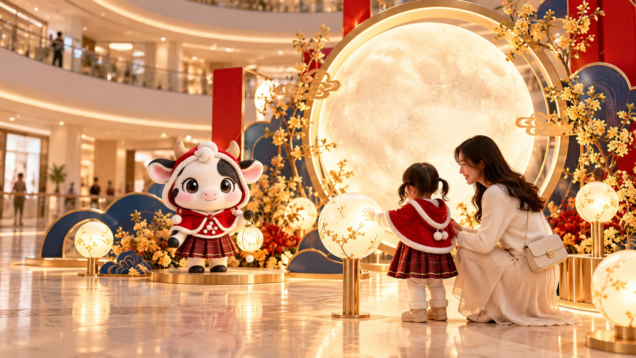
13 / 飞鹤中秋亲子游园会
主装置：一起点亮中秋月
小牛提灯
作为中庭识别点，远处就能看见。
亲子共点
宝宝触碰低位封闭灯体，灯组依次亮起并联动月轮；家长陪同完成合影。
空间效果概念图
13 / 方案概念
Notes:
主装置为本提案基于用户提供礼品图和IP图生成的概念效果图；结构、亮度、电气、消防、通道与实际尺寸需由场地和搭建方深化。

Slide 14
14 / 飞鹤中秋亲子游园会
四站游园动线：24分钟体验 + 6分钟机动
01 秋日签到
领取小牛游园手册，家长选择任务路线。约3分钟。
02 牧场与产品
看牧场影像、读罐身标签，家长自主了解。约6分钟。
03 点灯工坊
亲子选祝福图案；孩子触碰低位封闭灯体，触发灯组联动。约10分钟。
04 团圆留影
在月轮与小牛装置前合影、盖章并领取对应礼遇。约5分钟。
14 / 方案概念
Notes:
时长为概念体验估计，不含排队与拍照停留；婴幼儿始终由监护人陪同。

Slide 15
TOUCH & GLOW / 核心体验
点灯仪式：孩子触碰，月光回应
单组约60秒完成仪式；纳入点灯工坊的10分钟体验时段，留出亲子选择与轮候时间
01
选一枚月亮
10秒
孩子从大尺寸祝福图案中挑选，家长协助固定在愿望墙。
02
站到触点前
10秒
引导员提示家长陪同，孩子触碰圆角、封闭式的低位灯面。
03
灯光被点亮
10秒
触碰信号触发灯组渐亮，月轮柔光随后联动；亮灯后保留约3秒。
04
留下团圆合影
25秒
引导员提示拍摄位置；家长使用自己的设备，现场不默认拍摄儿童。
05
盖章继续游园
5秒
在游园卡盖章并前往礼遇区；分享与后续联系均由家长自愿选择。
装置原则：低压封闭灯体、无外露电池与线材、圆角防滑底座；感应失灵时由工作人员使用隐藏控制键接续。
点灯仪式流程 / 最终高度、承重、线路与用电标准须结合场地与制作打样确认

Slide 16
16 / 飞鹤中秋亲子游园会
产品了解：把选择权交还给家长
看得见的内容
三款产品并列呈现，工作人员引导家长查看产品全称、适用年龄、配料表、营养成分表、冲调与储存说明。
可带走的帮助
一张“读懂罐身”小卡；如需进一步咨询，由家长自主选择是否留下联系方式。
16 / 方案概念
Notes:
三款产品以用户上传画面为创意参考，并非经核准的正式产品包装。正式对外须核实SKU、适用月龄、注册信息、品牌标准图和实际标签。品牌官方产品族参考：https://www.feihe.com/product ; 产品注册服务参考：https://zwfw.samr.gov.cn/scjg/wyb/sp/2024072901582390644/。不作健康功效承诺。

Slide 17
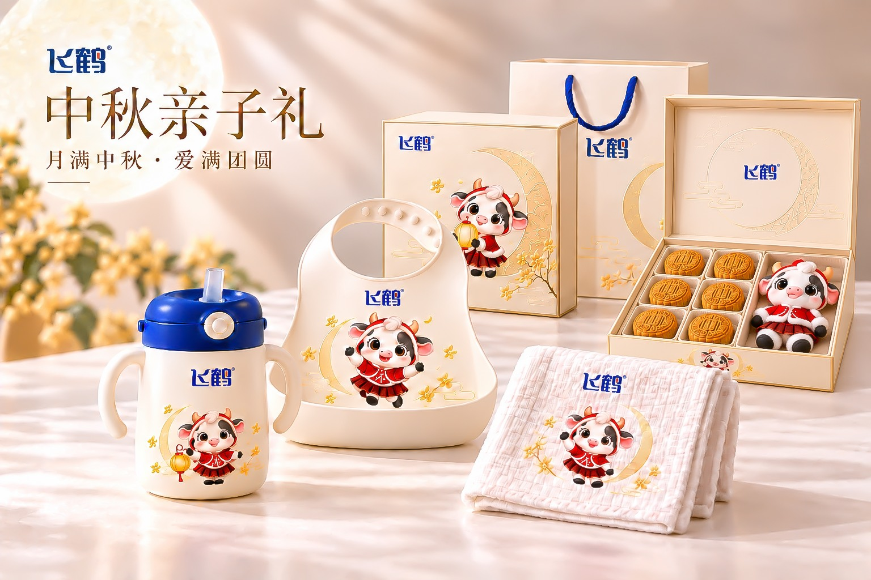
17 / 飞鹤中秋亲子游园会
团圆礼遇：实用小物延续活动记忆
到场礼
游园手册与小牛贴纸，签到即可领取。
任务礼
亲子点灯与盖章后，兑换儿童杯、围兜或纱布巾，具体以库存规则为准。
团圆礼盒
方形月饼礼盒与小牛玩偶用于老客礼遇或活动抽选。
17 / 方案概念
Notes:
用户上传的选定礼盒效果图作为本页主视觉。礼品结构、材质、月饼生产与赠送规则及适龄安全性需打样审定；不将概念图视为已量产实物。

Slide 18
18 / 飞鹤中秋亲子游园会
新客与老客，走不同的后续路径
首次接触家庭
已有会员家庭
预约/到场 → 自愿听产品说明 → 领取标签导览卡 → 同意后接收一次活动回顾和咨询入口。
识别会员权益 → 记录参与的亲子任务 → 领取对应团圆礼遇 → 节后推送合影及满意度反馈。
最少必要的信息：报名时段、宝宝年龄段、会员状态、明确授权的联系渠道。
18 / 方案概念
Notes:
会员系统对接、个人信息字段、告知与授权方式须按品牌既有规则和平台要求审定。不得把分享内容或购买作为基础活动参与的必需条件。

Slide 19
19 / 飞鹤中秋亲子游园会
传播节奏与物料交付
T−21 至 T−15
主题亮相
主KV、IP动作与品牌号首发；开放活动信息页
T−14 至 T−8
家庭规划
秋日出游帖、路线说明、创作者预约体验
T−7 至 T−1
礼品与场景预告
三张social海报轮播、礼盒特写、商场导视上线
T 至 T+2
现场传播
中庭短视频、当天时段提醒、用户自愿分享
T+3 至 T+14
回访复盘
老客礼遇回收、活动相册、反馈与转化复盘
19 / 方案概念
Notes:
T为活动正式首日；具体日期与城市/商场待确认。

Slide 20
20 / 飞鹤中秋亲子游园会
衡量方法：从曝光到有效关系
兴趣
曝光、点击、收藏、活动页访问
区分自然流量与付费投放
到场
预约量、签到家庭数、预约到场率
按时段与渠道识别引流效率
了解
产品区到访、标签导览、有效咨询
避免把简单打卡当作产品理解
留存
自愿入会、老客回访、节后反馈
新老客分别观察后续关系
目标数在确定商场客流、预算、礼品库存及历史基线后设定。
20 / 方案概念
Notes:
指标均为建议口径，非预测值。聚光官方帮助中心提供按种草、客资收集等场景查看报表的说明：https://ad.xiaohongshu.com/next_help/docs/576f7be304619d27b9c2cab76522ee2d

Slide 21
21 / 飞鹤中秋亲子游园会
落地前需要确认的五件事
01
场地
商场中庭平面、客流与可用面积；电源、消防和施工时段。
02
品牌
正式Logo、三款产品标准图、SKU、标签及可对外表述。
03
机制
活动日期、时段容量、报名入口、礼品库存与会员权益。
04
生产
装置结构深化、儿童礼品打样、物料色样和印前文件。
05
数据
平台承接方式、现场授权文案、渠道归因与复盘口径。
21 / 方案概念
Notes:
本提案为创意与传播策略，视觉均为概念稿。小红书发布、婴配粉广告、商品包装、礼品及活动现场，均需品牌、平台与场地方逐项审核。

